Slide 1
Сервер электронной почты Тюменской областной Думы
Инструкция по настройке рабочего места,
использованию сервисов электронной почты

Slide 2
Выполнение первоначальной настройки
Сервер электронной почты Тюменской областной Думы
Запустите обозреватель Интернета – Internet Explorer, щелкнув по его значку на рабочем столе или вызвав его через меню «Пуск»

Slide 3
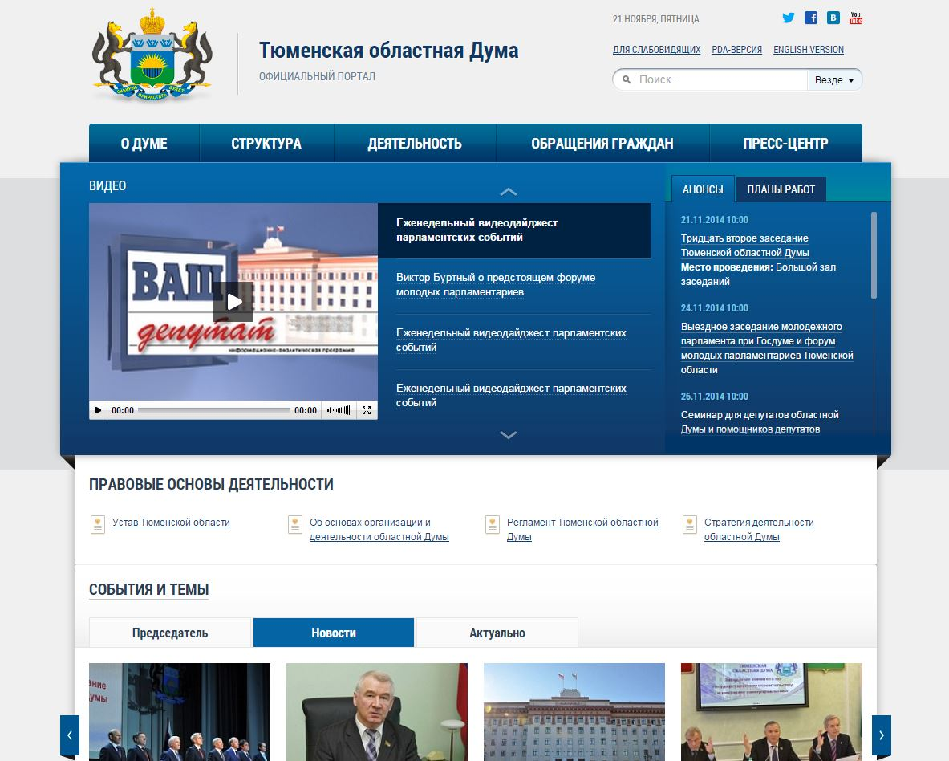
Выполнение первоначальной настройки
Сервер электронной почты Тюменской областной Думы
Откроется окно обозревателя,
перейдите на официальный портал областной Думы
www.duma72.ru

Slide 4
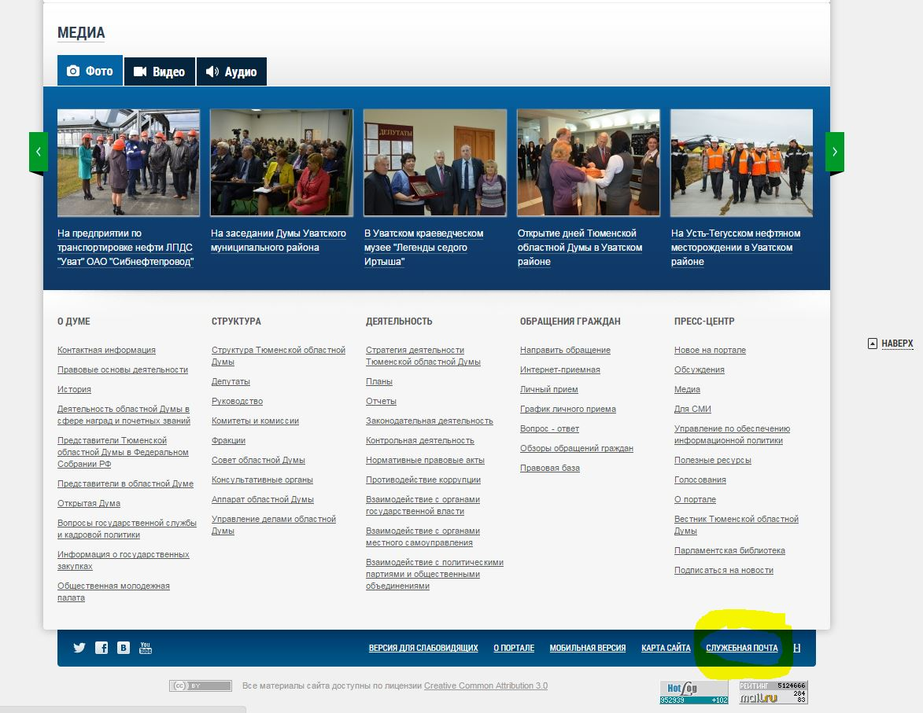
Выполнение первоначальной настройки
Сервер электронной почты Тюменской областной Думы
Переместитесь в нижнюю часть главной страницы,
перейдите по ссылке
СЛУЖЕБНАЯ ПОЧТА
(выделена желтым цветом на рисунке)

Slide 5
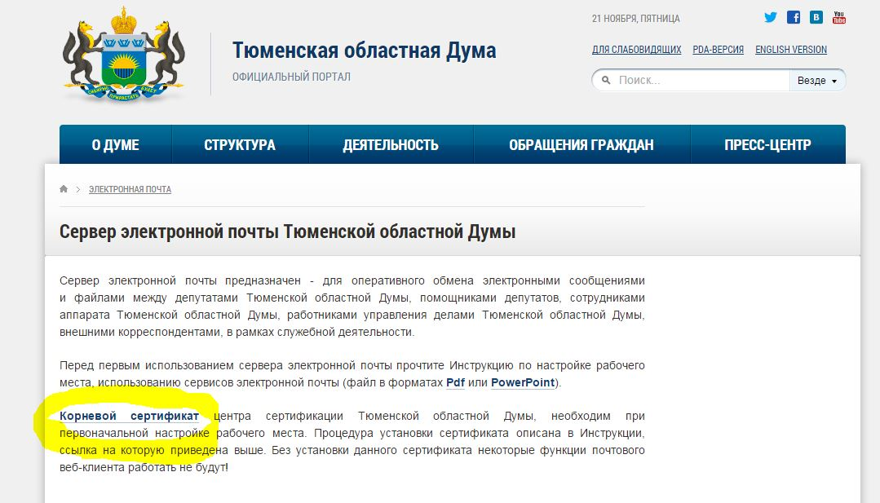
Выполнение первоначальной настройки
Сервер электронной почты Тюменской областной Думы
Нажмите на ссылку «Корневой сертификат» (выделена желтым)

Slide 6
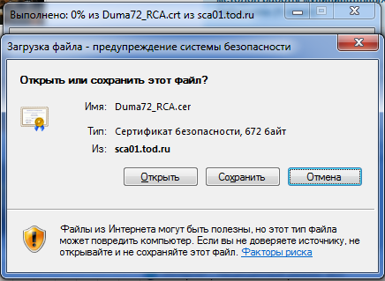
Выполнение первоначальной настройки
Сервер электронной почты Тюменской областной Думы
В появившемся диалоговом окне «Загрузка файла – предупреждение системы безопасности» нажмите кнопку [Открыть]:

Slide 7
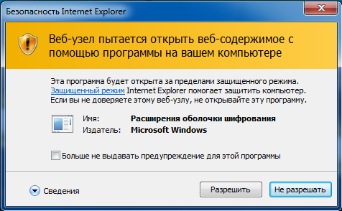
Выполнение первоначальной настройки
Сервер электронной почты Тюменской областной Думы
В диалоговом окне «Безопасность Internet Explorer» нажмите кнопку [Разрешить]:

Slide 8
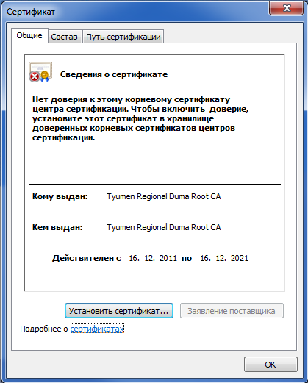
Выполнение первоначальной настройки
Сервер электронной почты Тюменской областной Думы
В окне «Сертификат» нажмите кнопку [Установить сертификат]:

Slide 9
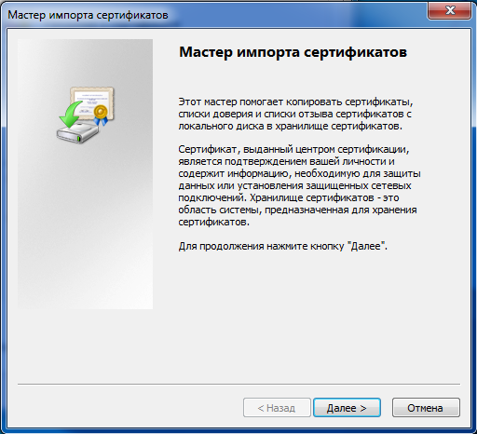
Выполнение первоначальной настройки
Сервер электронной почты Тюменской областной Думы
В появившемся диалоговом окне «Мастер импорта сертификатов» нажмите кнопку [Далее]:

Slide 10
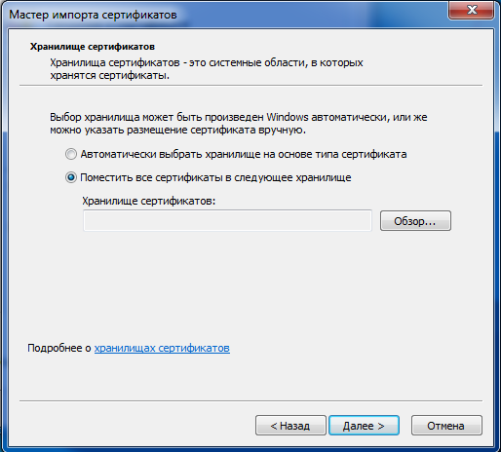
Выполнение первоначальной настройки
Сервер электронной почты Тюменской областной Думы
В окне «Мастер импорта сертификатов» выберите пункт Поместить все сертификаты в следующее хранилище и нажмите кнопку [Обзор]:

Slide 11
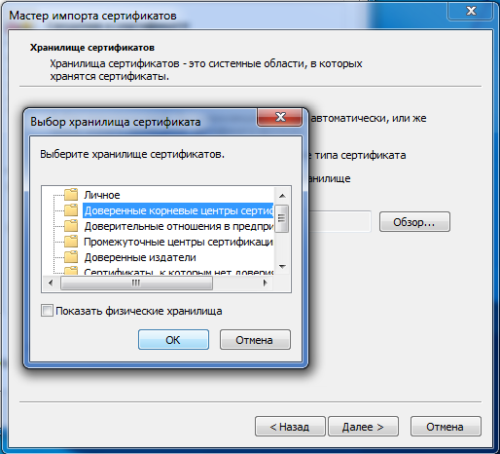
Выполнение первоначальной настройки
Сервер электронной почты Тюменской областной Думы
В появившемся диалоговом окне «Выбор хранилища сертификатов» выберите пункт Доверенные корневые центры сертификации и нажмите кнопку [ОК]:

Slide 12
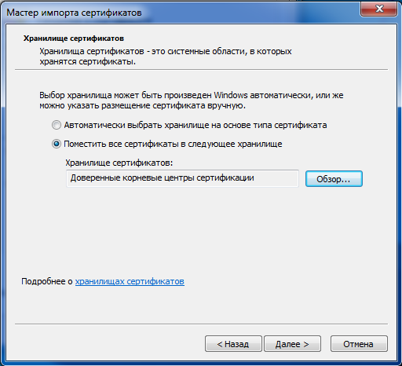
Выполнение первоначальной настройки
Сервер электронной почты Тюменской областной Думы
В окне «Мастер импорта сертификатов» нажмите кнопку [Далее]:

Slide 13
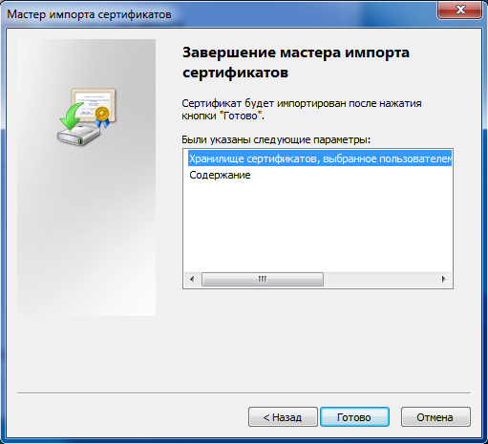
Выполнение первоначальной настройки
Сервер электронной почты Тюменской областной Думы
В окне «Мастер импорта сертификатов» нажмите кнопку [Готово]:

Slide 14
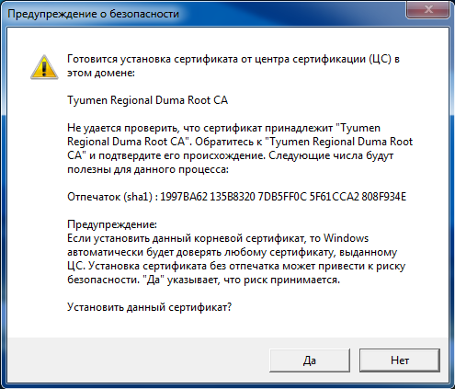
Выполнение первоначальной настройки
Сервер электронной почты Тюменской областной Думы
В появившемся диалоговом окне «Предупреждение безопасности» на запрос об установке сертификата нажмите кнопку [Да]:

Slide 15
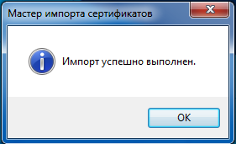
Выполнение первоначальной настройки
Сервер электронной почты Тюменской областной Думы
В окне «Мастер импорта сертификатов» нажмите кнопку [ОК]:

Slide 16
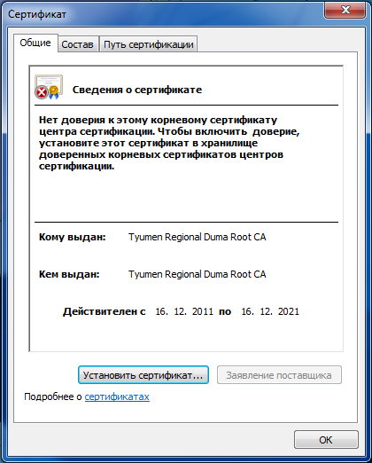
Выполнение первоначальной настройки
Сервер электронной почты Тюменской областной Думы
В окне «Сертификат» нажмите кнопку [ОК]:

Slide 17
Выполнение первоначальной настройки
Сервер электронной почты Тюменской областной Думы
Для завершения процедуры первоначальной настройки необходимо закрыть все окна обозревателя Интернета – Internet Explorer.
Важно: процедура первоначальной настройки выполняется однократно перед первым подключением к почтовому серверу, описанная последовательность действий справедлива для версий обозревателя Internet Explorer от 8 и выше, по установке сертификатов в программные продукты других производителей необходимо обращаться к соответствующей документации.

Slide 18
Подключение к почтовому серверу
Сервер электронной почты Тюменской областной Думы
Запустите обозреватель Интернета – Internet Explorer, щелкнув по его значку на рабочем столе или вызвав его через меню «Пуск»

Slide 19
Подключение к почтовому серверу
Сервер электронной почты Тюменской областной Думы
Откроется окно обозревателя,
перейдите на официальный портал областной Думы
www.duma72.ru

Slide 20
Выполнение первоначальной настройки
Сервер электронной почты Тюменской областной Думы
Переместитесь в нижнюю часть главной страницы,
перейдите по ссылке
СЛУЖЕБНАЯ ПОЧТА
(выделена желтым цветом на рисунке)

Slide 21
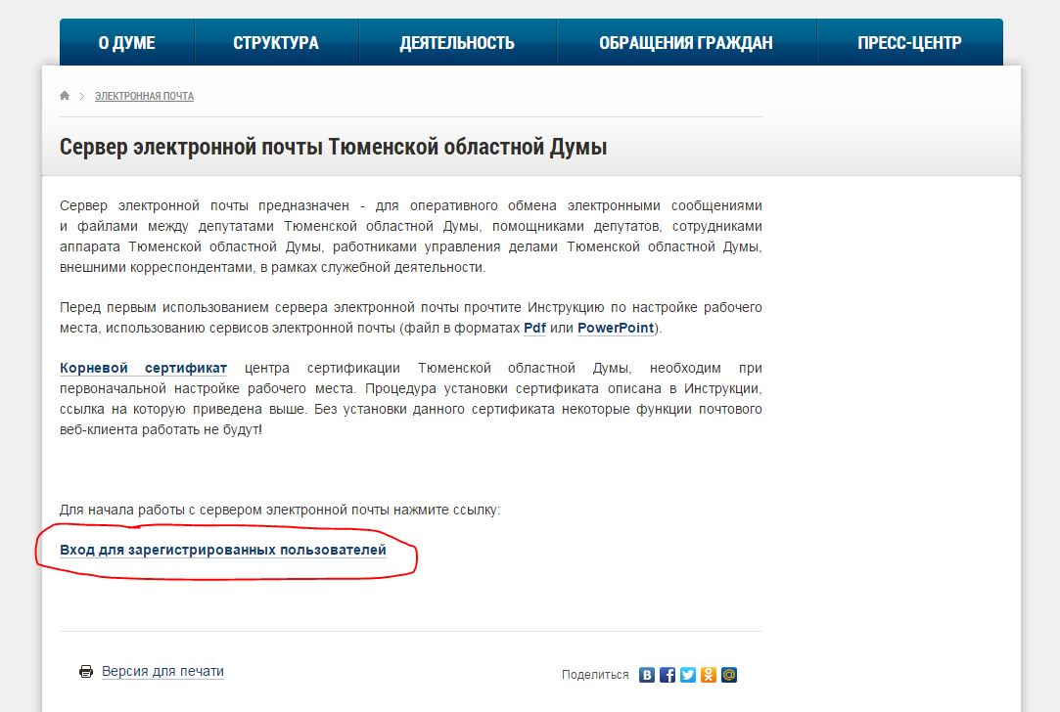
Выполнение первоначальной настройки
Сервер электронной почты Тюменской областной Думы
Нажмите на ссылку
«Вход для зарегистрированных пользователей»
(выделена красным)

Slide 22
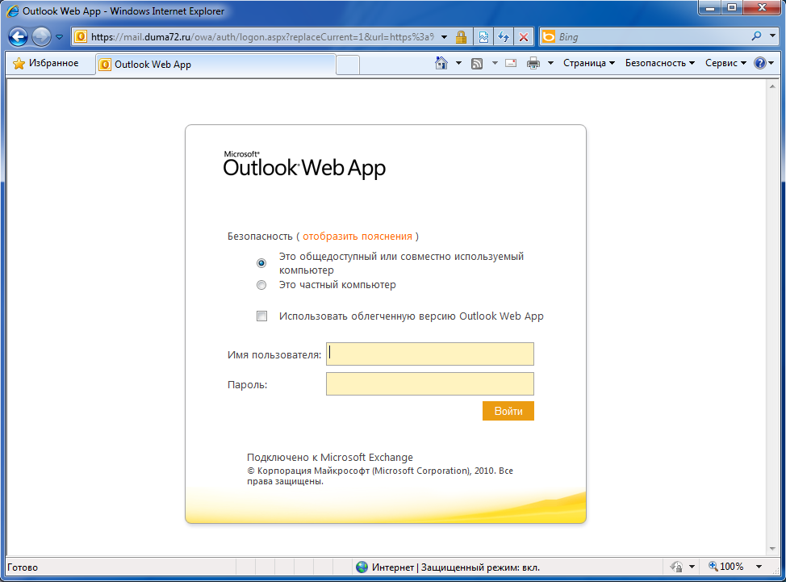
Подключение к почтовому серверу
Сервер электронной почты Тюменской областной Думы
Откроется окно авторизации в системе электронной почты Тюменской областной Думы

Slide 23
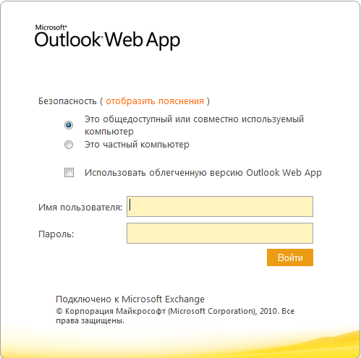
Подключение к почтовому серверу
Сервер электронной почты Тюменской областной Думы
При входе в электронную почту областной Думы из публичного места (например Интернет-кафе) следует выбрать пункт Это общедоступный или совместно используемый компьютер в окне авторизации

Slide 24
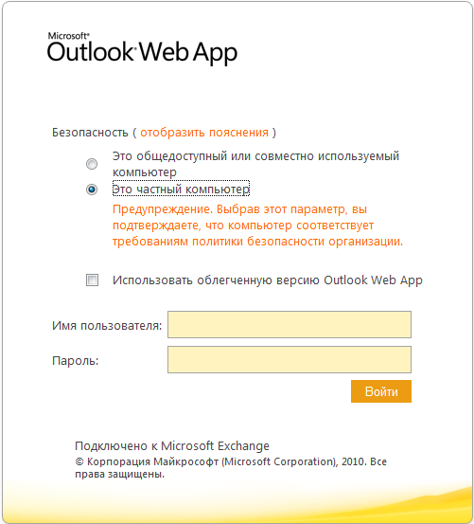
Подключение к почтовому серверу
Сервер электронной почты Тюменской областной Думы
При входе в электронную почту областной Думы со своего рабочего или надёжного компьютера следует выбрать пункт Это частный компьютер в окне авторизации

Slide 25
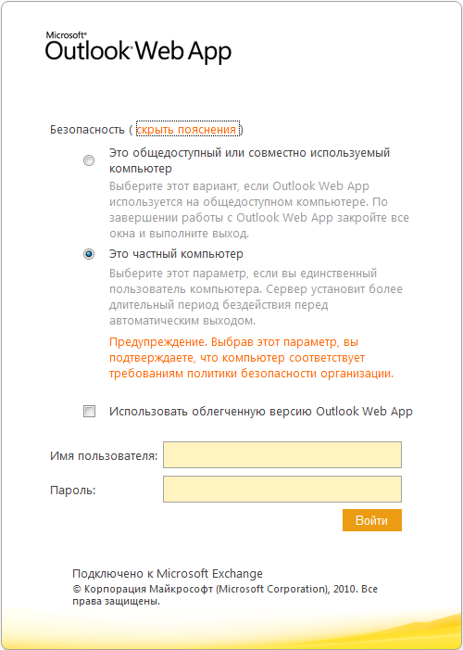
Подключение к почтовому серверу
Сервер электронной почты Тюменской областной Думы
Для просмотра описания режимов входа в систему электронной почты необходимо нажать на ссылку:
окна авторизации, будет показана информация как на картинке слева

Slide 26
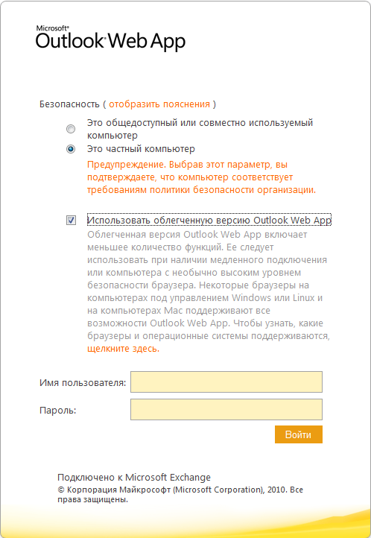
Подключение к почтовому серверу
Сервер электронной почты Тюменской областной Думы
В случае подключения к серверу электронной почты через «медленный» канал – например мобильную связь, целесообразно, помимо типа подключения «Частный/публичный» отметить пункт Использовать облегченную версию Outlook Web App в окне авторизации как на картинке слева

Slide 27
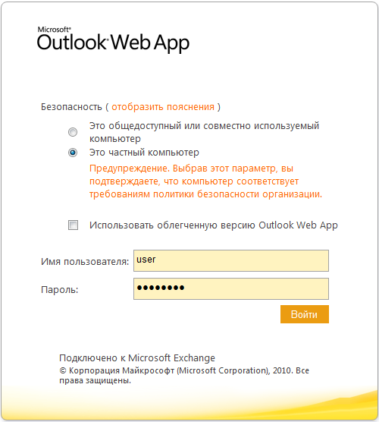
Подключение к почтовому серверу
Сервер электронной почты Тюменской областной Думы
Для входа в систему электронной почты областной Думы введите в поле Имя пользователя свой логин в поле Пароль свой пароль как на картинке слева ПРИМЕЧАНИЕ: Логин и пароль, вводимые на данной странице, совпадают с логином/паролем, с помощью которого осуществляется в вход в систему СЭД ПП, вход в компьютеры на рабочих местах в здании областной Думы

Slide 28
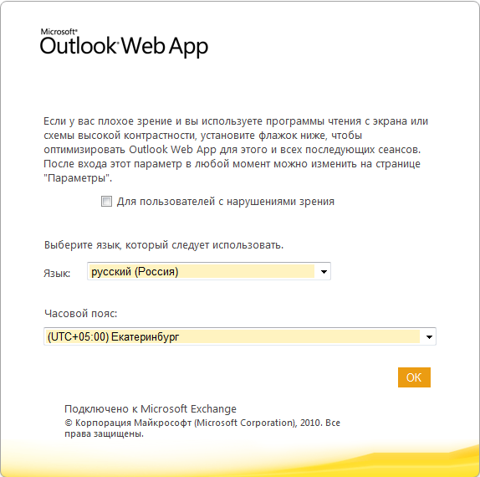
Подключение к почтовому серверу
Сервер электронной почты Тюменской областной Думы
Данное окно возникает однократно при первом подключении к почтовому серверу и в дальнейшем не появляется. Для применения настроек по умолчанию следует нажать кнопку [ОК]

Slide 29
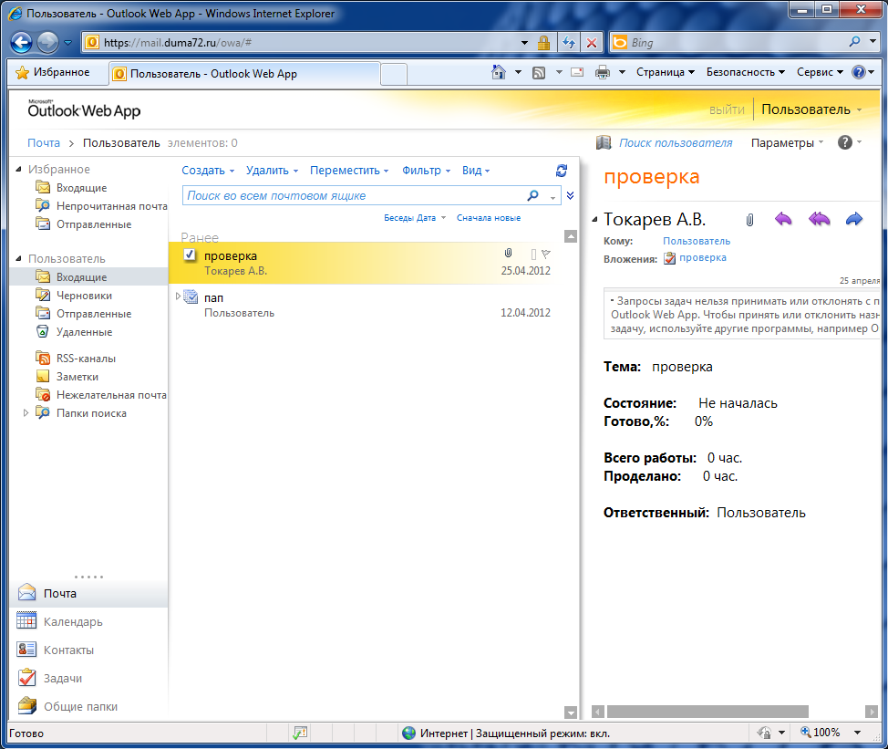
Подключение к почтовому серверу
Сервер электронной почты Тюменской областной Думы
Откроется основное окно сервера электронной почты областной Думы

Slide 30
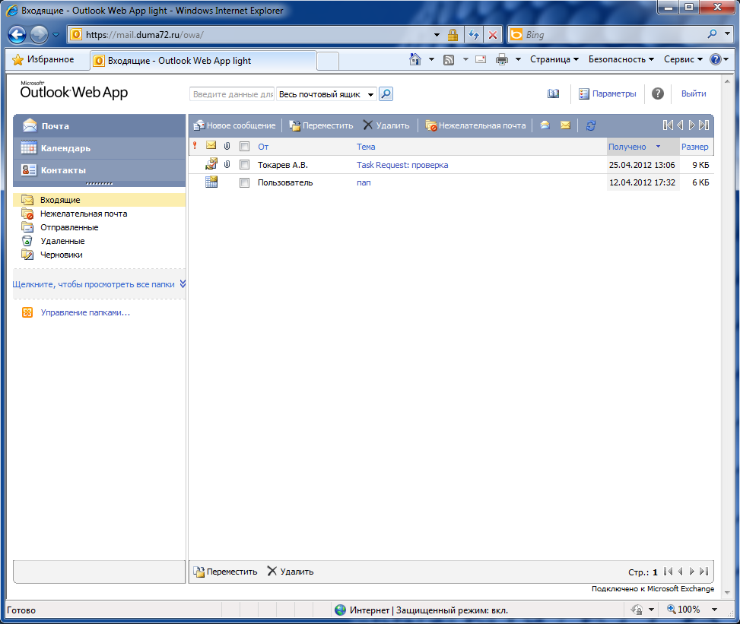
Подключение к почтовому серверу
Сервер электронной почты Тюменской областной Думы
В случае подключения к серверу электронной почты с отмеченным в окне авторизации пунктом Использовать облегченную версию Outlook Web App откроется основное окно сервера электронной почты как на картинке слева

Slide 31
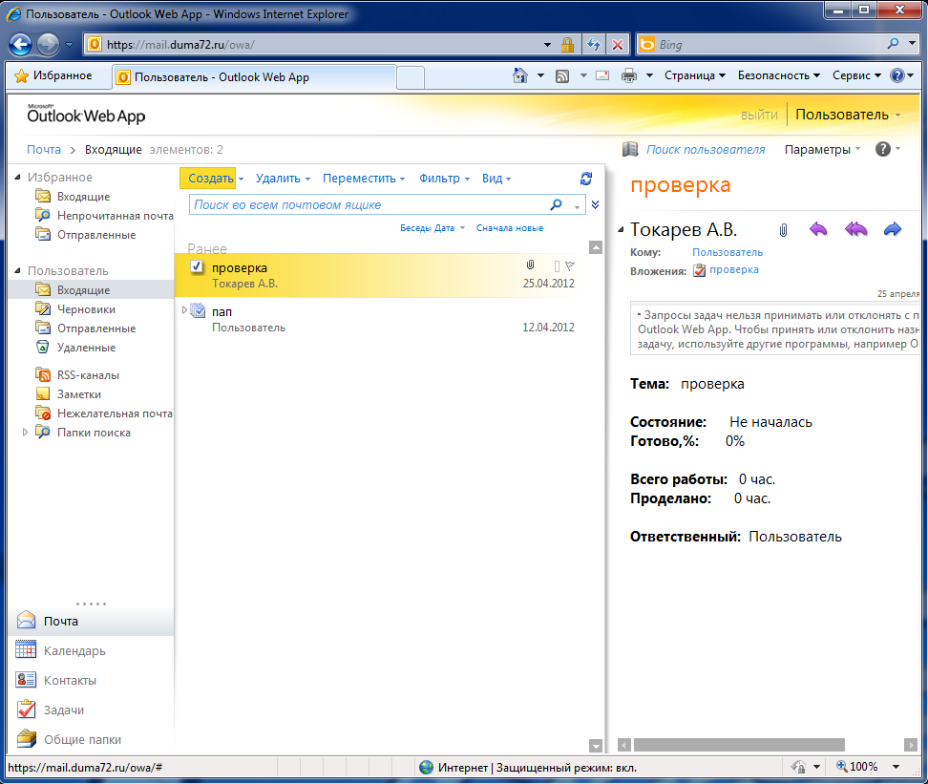
Работа с электронной почтой – создание нового сообщения
Сервер электронной почты Тюменской областной Думы
Для создания сообщения электронной почты нажмите пункт [Создать] основного меню

Slide 32
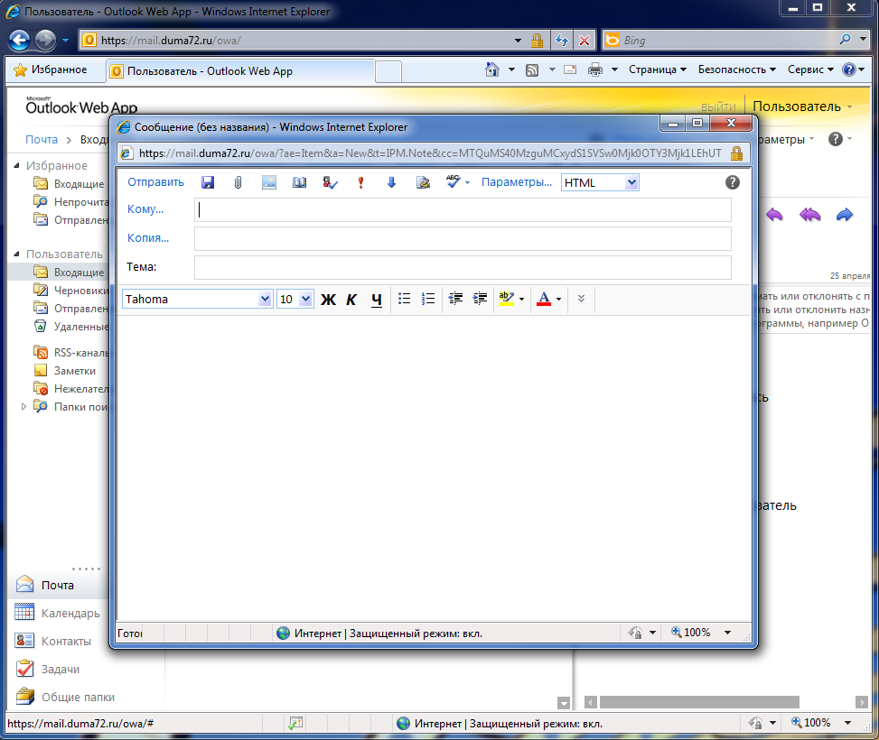
Работа с электронной почтой – создание нового сообщения
Сервер электронной почты Тюменской областной Думы
В появившемся окне заполните поля: Кому… Копия… Тема: Введите текст письма

Slide 33
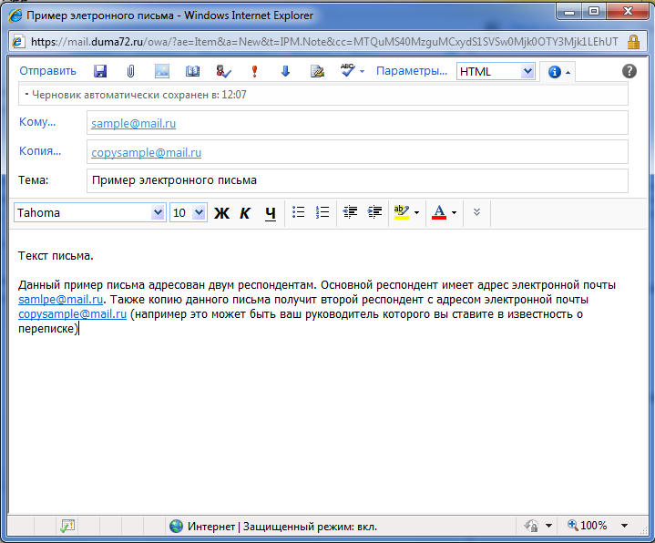
Работа с электронной почтой – создание нового сообщения
Сервер электронной почты Тюменской областной Думы
Пример заполненного сообщения

Slide 34
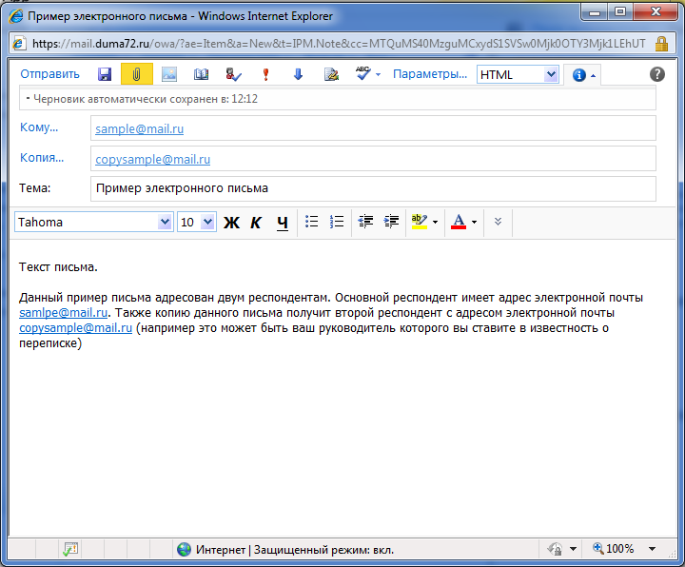
Работа с электронной почтой – прикрепление файла к сообщению
Сервер электронной почты Тюменской областной Думы
Для прикрепления к письму файла нажмите кнопку с пиктограммой в виде скрепки

Slide 35
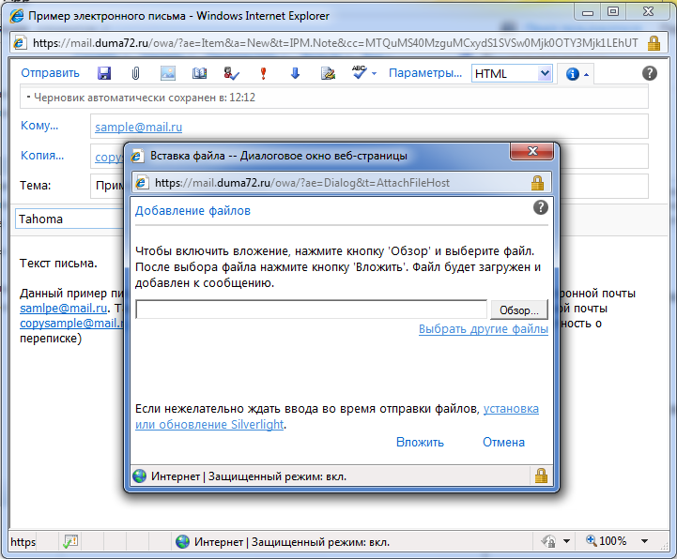
Работа с электронной почтой – прикрепление файла к сообщению
Сервер электронной почты Тюменской областной Думы
В окне «Вставка файла» нажмите кнопку [Обзор]

Slide 36
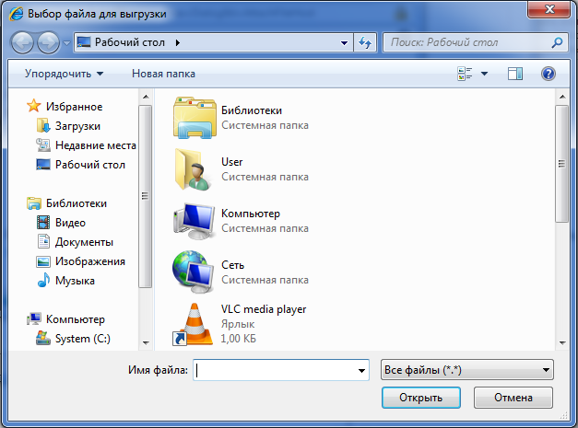
Работа с электронной почтой – прикрепление файла к сообщению
Сервер электронной почты Тюменской областной Думы
С помощью диалогового окна «Выбор файла для загрузки» найдите на компьютере необходимый файл и нажмите кнопку [Открыть]

Slide 37
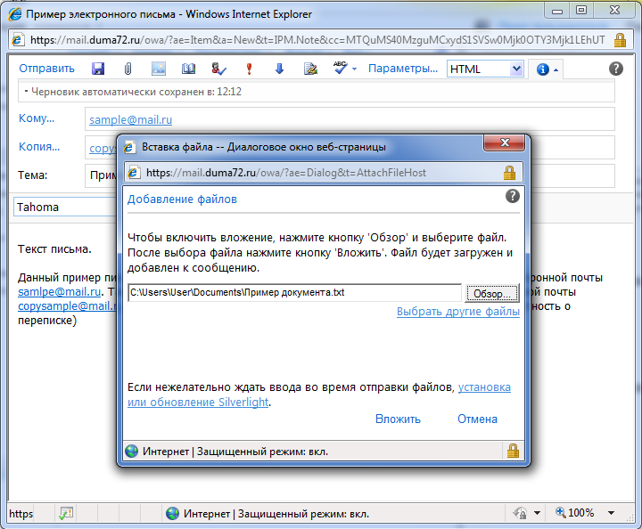
Работа с электронной почтой – прикрепление файла к сообщению
Сервер электронной почты Тюменской областной Думы
В окне «Вставка файла» в поле Добавление файлов появится полный путь и название файла, который вы хотите прикрепить

Slide 38
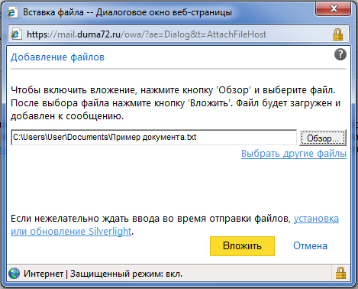
Работа с электронной почтой – прикрепление файла к сообщению
Сервер электронной почты Тюменской областной Думы
Для завершения операции прикрепления файла нажмите кнопку [Вложить]

Slide 39
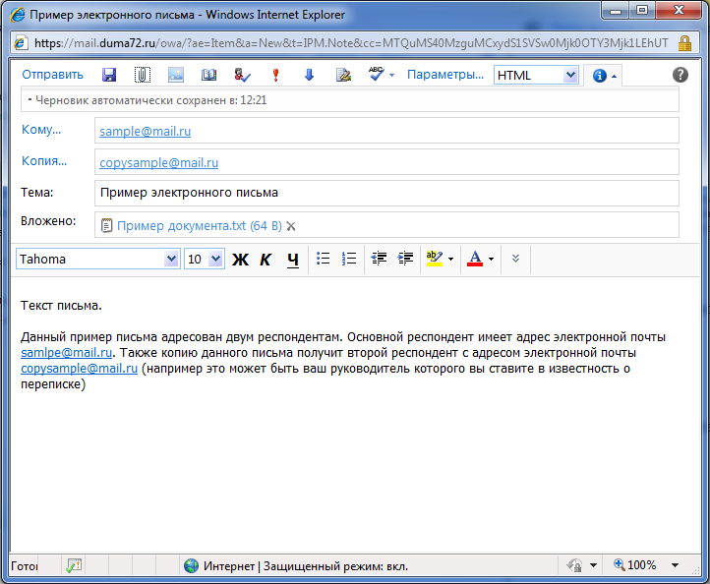
Работа с электронной почтой – прикрепление файла к сообщению
Сервер электронной почты Тюменской областной Думы
Пример электронного письма с вложенным файлом «Пример документа.txt»

Slide 40
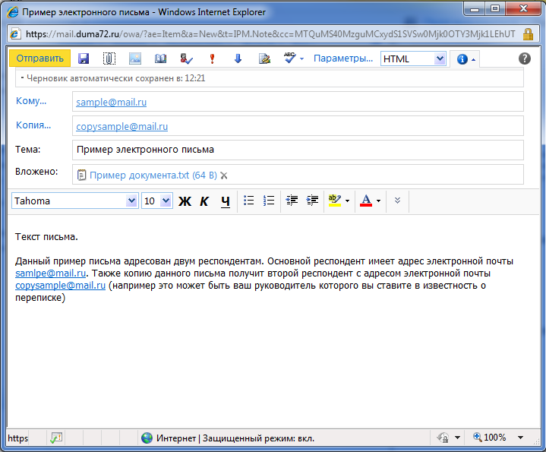
Работа с электронной почтой – отправка сообщения
Сервер электронной почты Тюменской областной Думы
Для отправки сообщения электронной почты нажмите кнопку [Отправить]

Slide 41
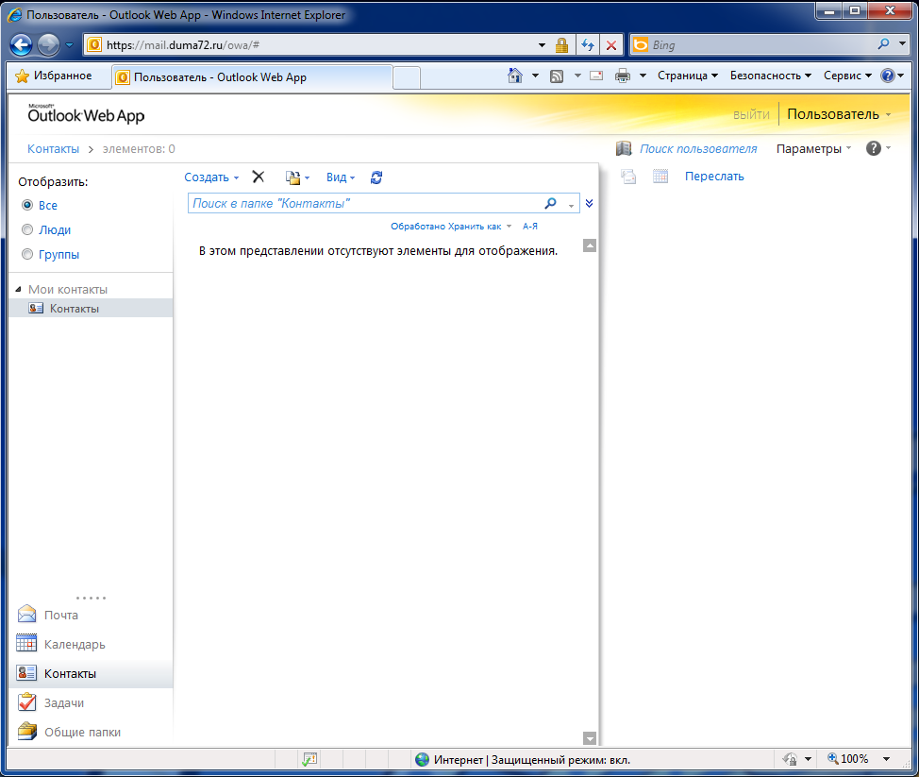
Работа с электронной почтой – контакты
Сервер электронной почты Тюменской областной Думы
Для просмотра списка занесенных вами ранее контактов нажмите кнопку [Контакты]

Slide 42
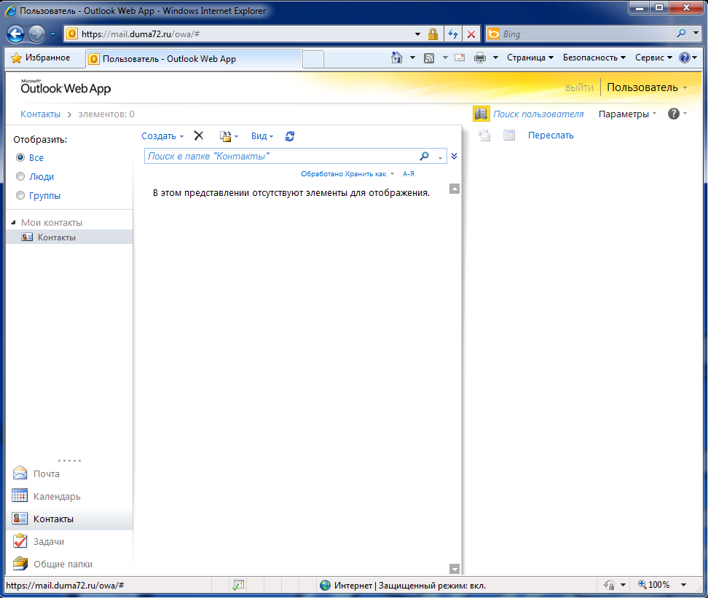
Работа с электронной почтой – контакты
Сервер электронной почты Тюменской областной Думы
Для просмотра списка всех контактов, имеющихся на почтовом сервере, нажмите кнопку [Адресная книга]

Slide 43
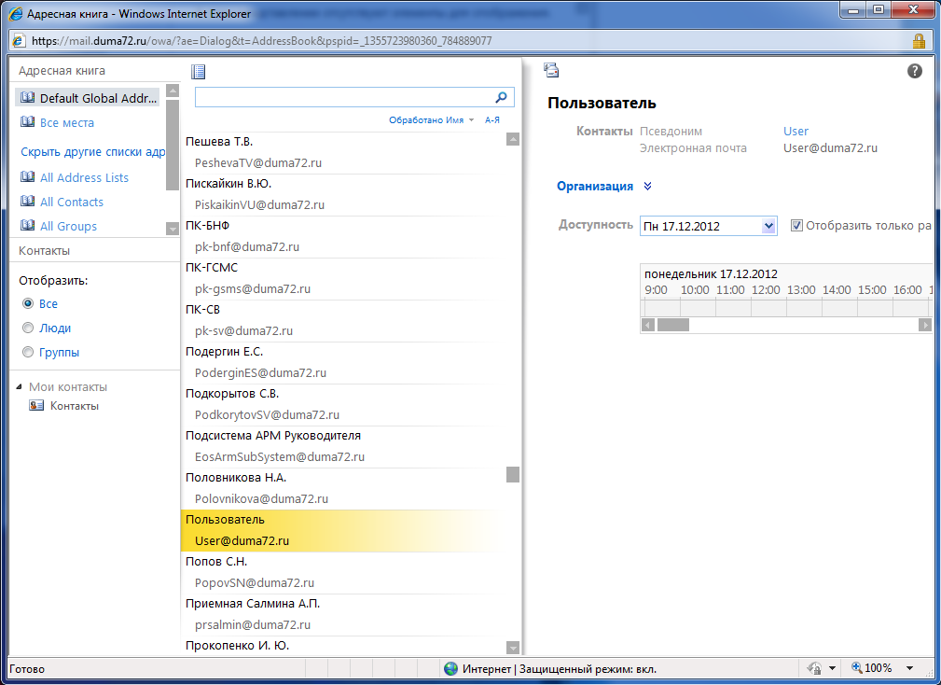
Работа с электронной почтой – контакты
Сервер электронной почты Тюменской областной Думы
Пример окна «Адресной книги»

Slide 44
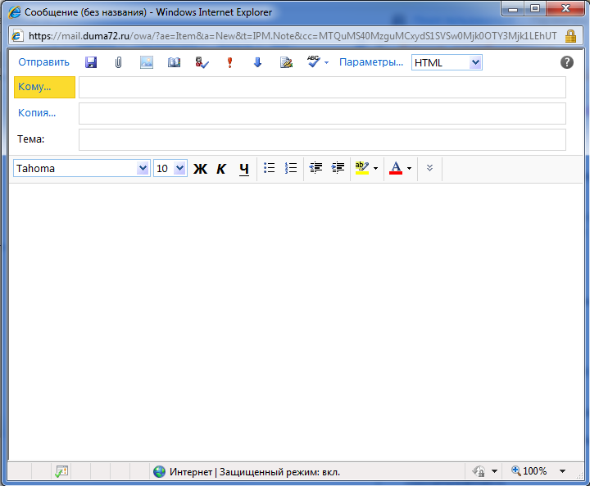
Работа с электронной почтой – использование адресной книги
Сервер электронной почты Тюменской областной Думы
Для использования адресной книги при создании нового письма необходимо нажать кнопку [Кому…] основного окна сообщения

Slide 45
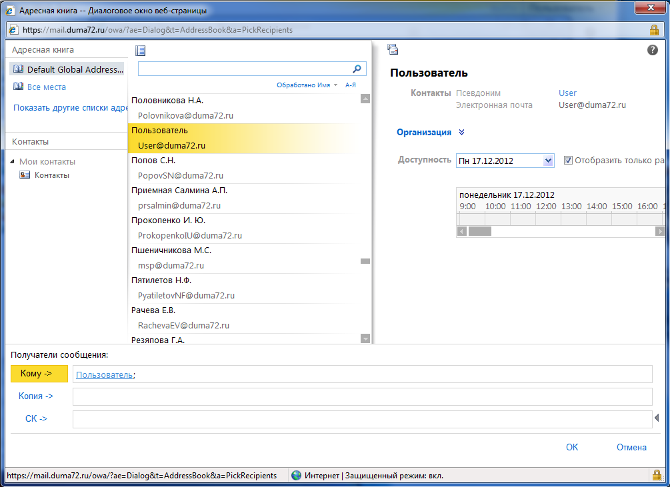
Работа с электронной почтой – использование адресной книги
Сервер электронной почты Тюменской областной Думы
В окне адресной книги выберите интересующий вас контакт (зелёная стрелка) и нажмите кнопку [Кому ->] (красная стрелка)

Slide 46
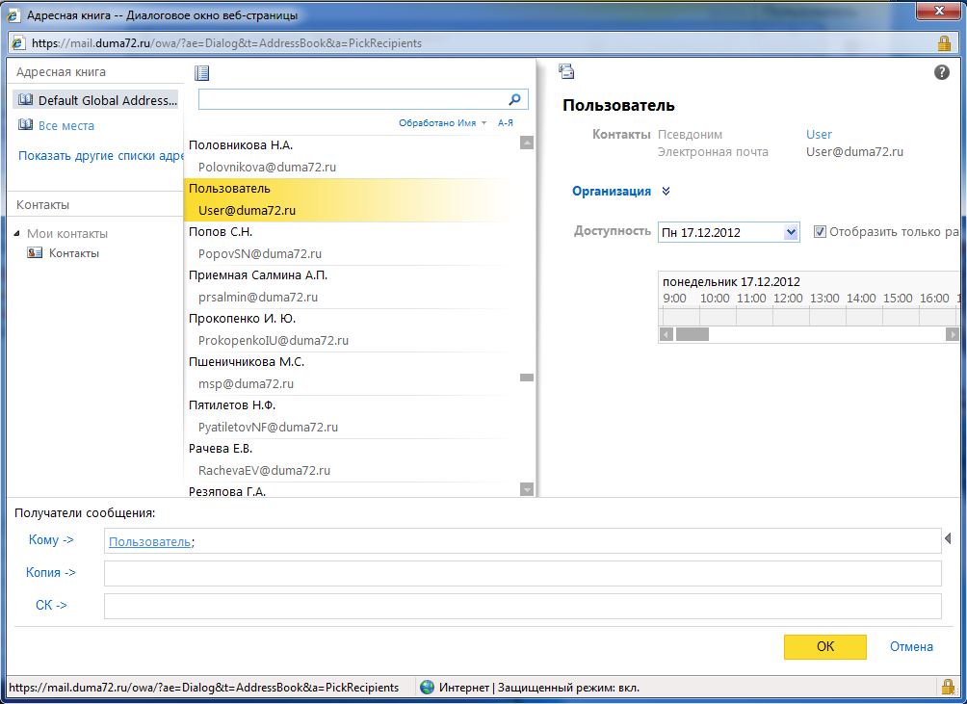
Работа с электронной почтой – использование адресной книги
Сервер электронной почты Тюменской областной Думы
Для подтверждения выбранного контакта нажмите кнопку [ОК]

Slide 47
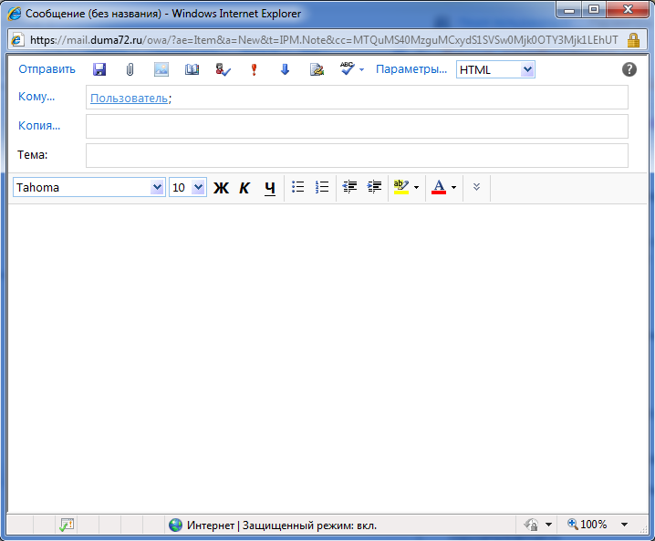
Работа с электронной почтой – контакты
Сервер электронной почты Тюменской областной Думы
Пример сообщения электронной почты, адресат которого внесен с помощью «Адресной книги»

Slide 48
Доступ в почтовый ящик другого пользователя
Сервер электронной почты Тюменской областной Думы
Для организации совместной работы нескольких пользователей имеется возможность предоставить доступ пользователю А к почтовому ящику пользователя Б. Например: Депутат (пользователь А) назначает своего помощника (пользователь Б) ответственным за просмотр корреспонденции, поступившей в электронный почтовый ящик депутата. ВНИМАНИЕ: доступ в почтовый ящик другого пользователя и равнозначно доступ к папке “Входящие” другого пользователя возможен только после назначения сотрудником ИАУ соответствующих прав для пользователей почтовой системы!

Slide 49
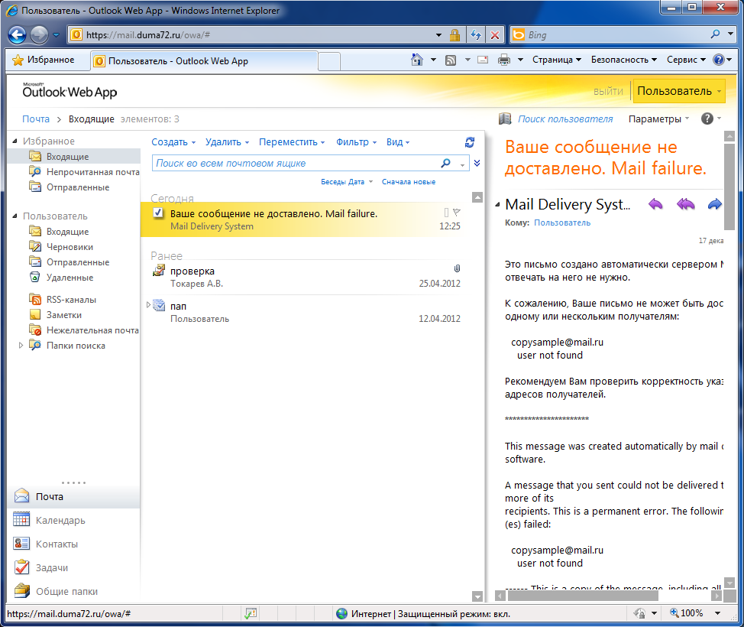
Доступ в почтовый ящик другого пользователя
Сервер электронной почты Тюменской областной Думы
Для просмотра ящика электронной почты другого пользователя нажмите кнопку [Пользователь] на верхней панели основного окна

Slide 50
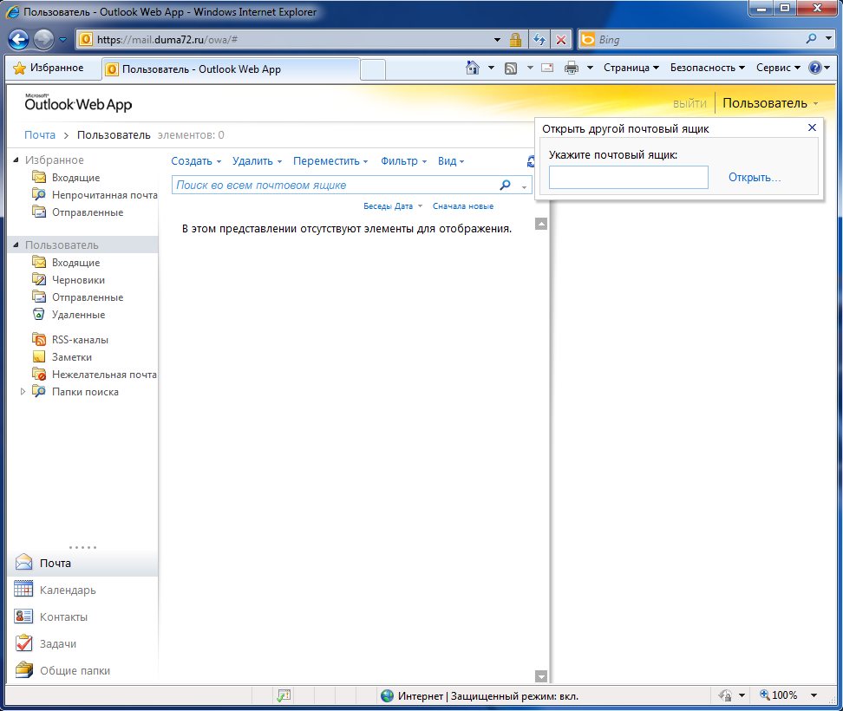
Доступ в почтовый ящик другого пользователя
Сервер электронной почты Тюменской областной Думы
Появится окно открытия ящика другого пользователя

Slide 51
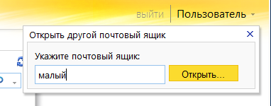
Доступ в почтовый ящик другого пользователя
Сервер электронной почты Тюменской областной Думы
Наберите часть имени пользователя и нажмите кнопку [Открыть…]

Slide 52
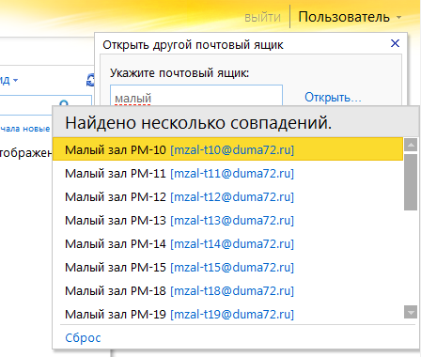
Доступ в почтовый ящик другого пользователя
Сервер электронной почты Тюменской областной Думы
В случае, если с введенной вами частью имени пользователя совпадает несколько адресов электронной почты, будет выведено диалоговое окно выбора имени пользователя из списка, как на картинке слева. Выберите нужного пользователя, щелкнув по его имени левой клавишей мыши.

Slide 53
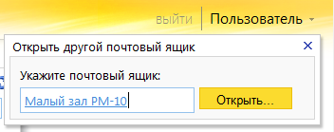
Доступ в почтовый ящик другого пользователя
Сервер электронной почты Тюменской областной Думы
Для начала просмотра ящика другого пользователя нажмите кнопку [Открыть…]

Slide 54
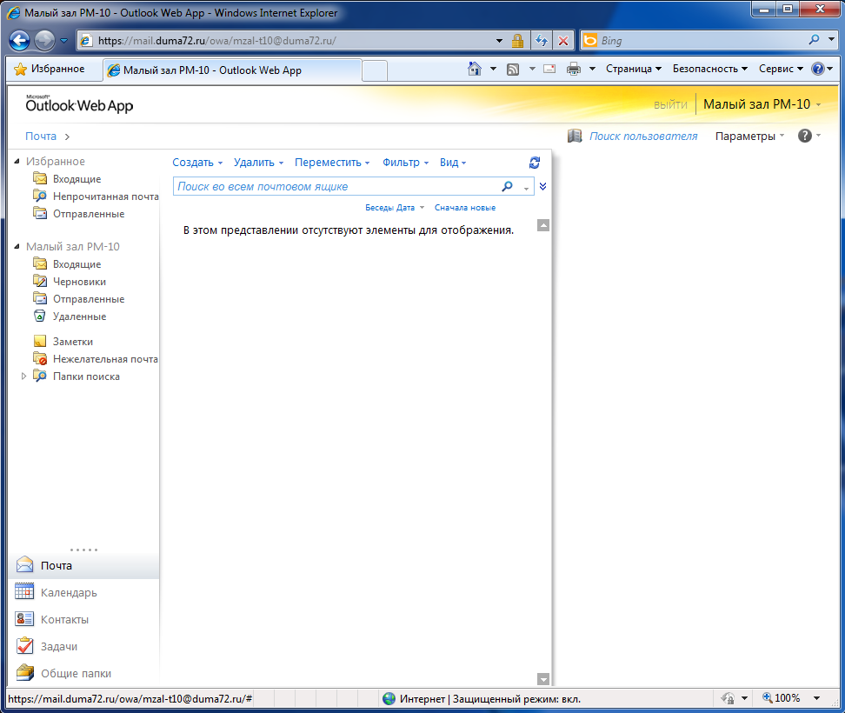
Доступ в почтовый ящик другого пользователя
Сервер электронной почты Тюменской областной Думы
Пример доступа в почтовый ящик другого пользователя

Slide 55
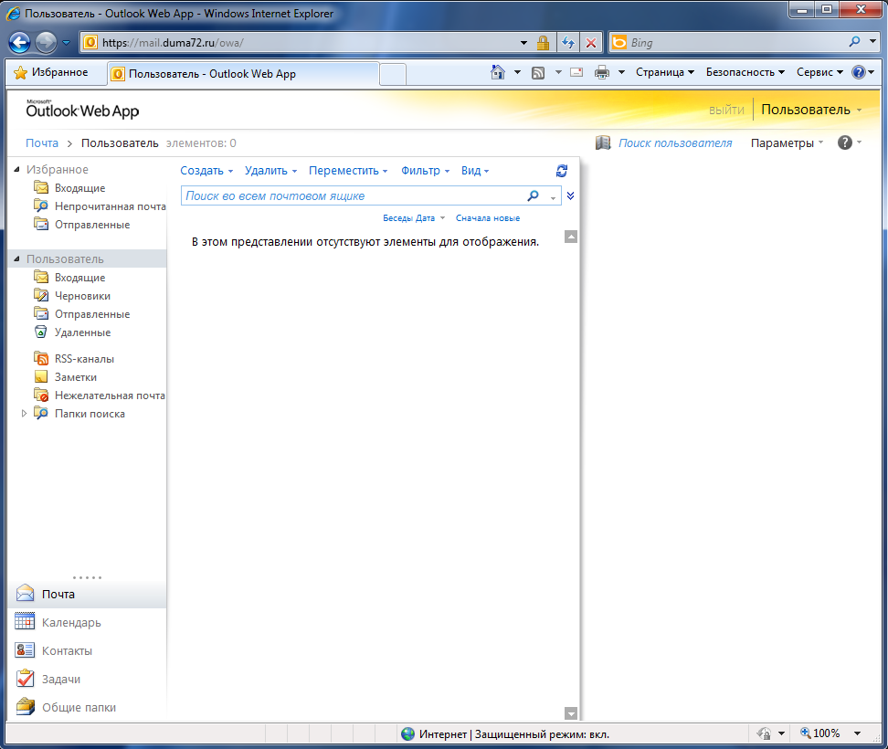
Доступ в почтовый ящик другого пользователя (привязка Входящие)
Сервер электронной почты Тюменской областной Думы
Для «привязки» папки Входящие другого пользователя необходимо щелкнуть правой клавишей мыши по объекту почтового ящика как на картинке слева

Slide 56
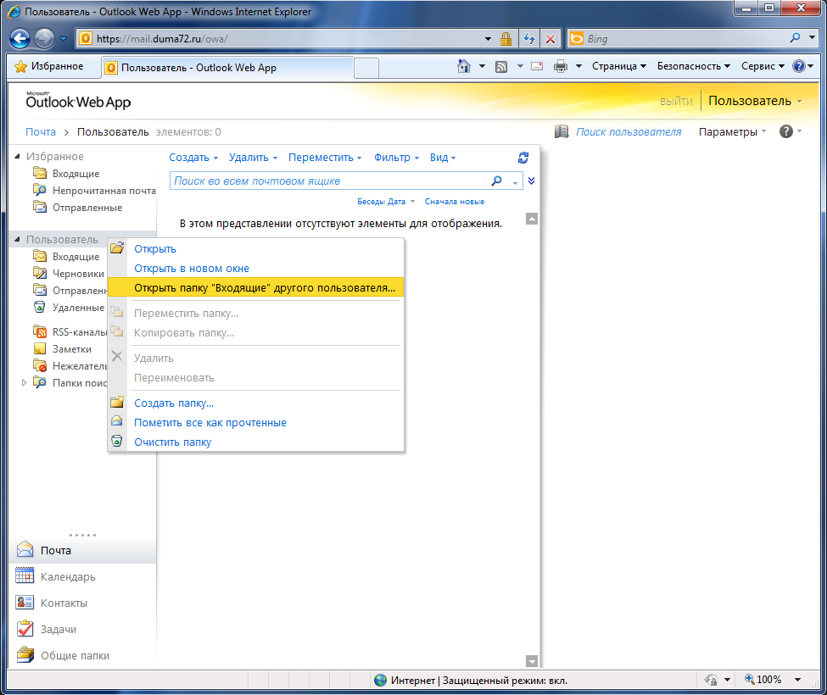
Доступ в почтовый ящик другого пользователя (привязка Входящие)
Сервер электронной почты Тюменской областной Думы
В появившемся диалоговом окне выбрать пункт «Открыть папку “Входящие“ другого пользователя» как на картинке слева

Slide 57
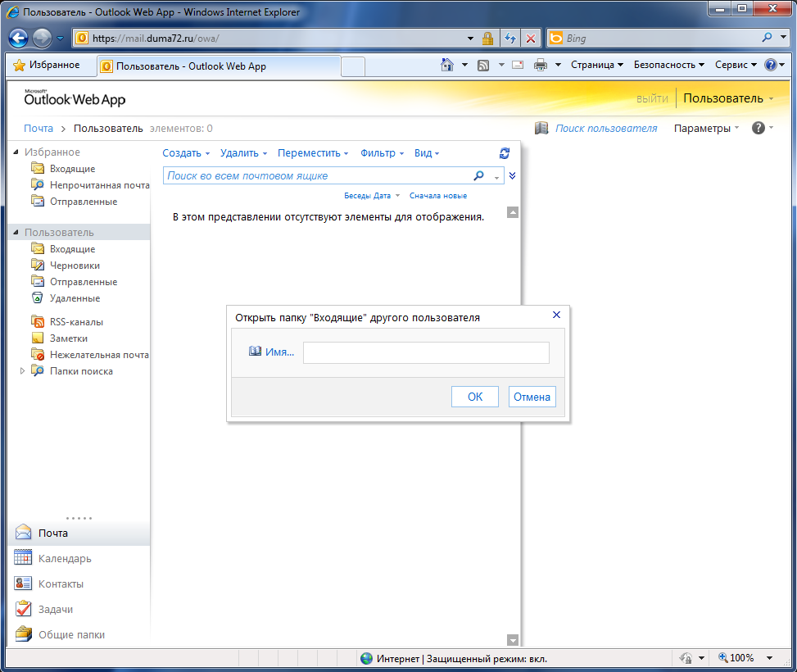
Доступ в почтовый ящик другого пользователя (привязка Входящие)
Сервер электронной почты Тюменской областной Думы
Появится окно «Открыть папку “Входящие“ другого пользователя» как на картинке слева

Slide 58
Доступ в почтовый ящик другого пользователя (привязка Входящие)
Сервер электронной почты Тюменской областной Думы
В окне «Открыть папку “Входящие“ другого пользователя» нажать кнопку [Имя…] и выбрать пользователя из “Адресной книги”

Slide 59
Доступ в почтовый ящик другого пользователя (привязка Входящие)
Сервер электронной почты Тюменской областной Думы
Или наберите часть имени пользователя (показано красной стрелкой) и нажмите кнопку [ОК] (показано зеленой стрелкой)

Slide 60
Доступ в почтовый ящик другого пользователя (привязка Входящие)
Сервер электронной почты Тюменской областной Думы
В случае, если с введенной вами частью имени пользователя совпадает несколько адресов электронной почты, будет выведено диалоговое окно выбора имени пользователя из списка, как на картинке слева. Выберите нужного пользователя, щелкнув по его имени левой клавишей мыши.

Slide 61
Доступ в почтовый ящик другого пользователя (привязка Входящие)
Сервер электронной почты Тюменской областной Думы
В окне «Открыть папку “Входящие“ другого пользователя» нажать кнопку [ОК]

Slide 62
Доступ в почтовый ящик другого пользователя (привязка Входящие)
Сервер электронной почты Тюменской областной Думы
Пример доступа в папку “Входящие” другого пользователя

